Slide 1
Реализиране на уеб базирана информационна система за следене натовареността на учебни зали
Любомир Ламбрев
Факултетен номер: 614973

Slide 2
Обзор
Сайт (видима / предна част)
База данни
Приложение

Slide 3
Цели
Определяне на потребител и достъп
Възможност заемане на стая от неадминистративни потребители
Въвеждане и премахване на данни
Търсене в системата по дата, час, стая

Slide 4


Използвани технологии
HTML – CSS – JavaScript
PostgreSQL

Slide 5



Използвани технологии
Python
PyCharm
Psycopg2 - Адаптер
Flask

Slide 6
Приложения
Други университети, учебни заведения
Конферентни зали
Всяка стая или стаи които имат асоцииран час и/или дата към тях

Slide 7
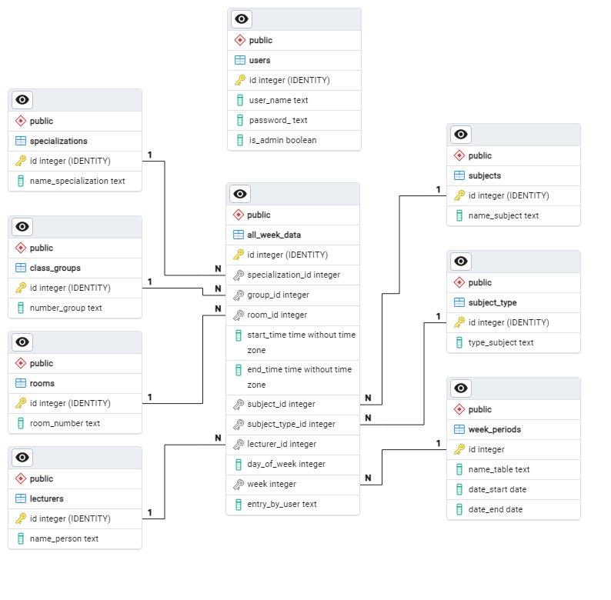
Структура на база данни
( релационна диаграма )

Slide 8
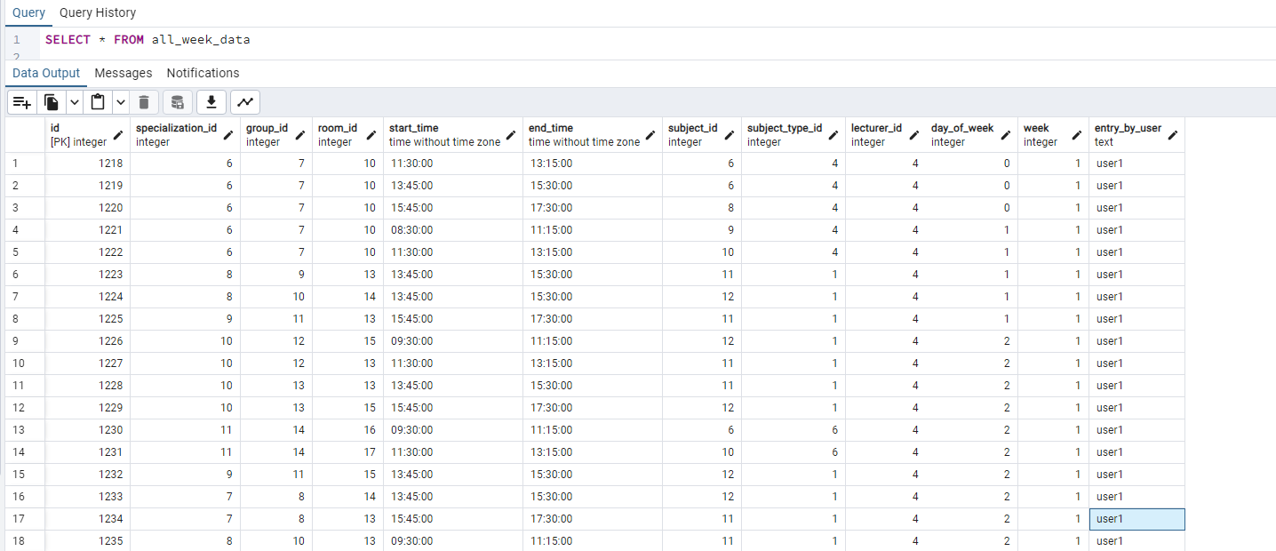
Основна таблица

Slide 9
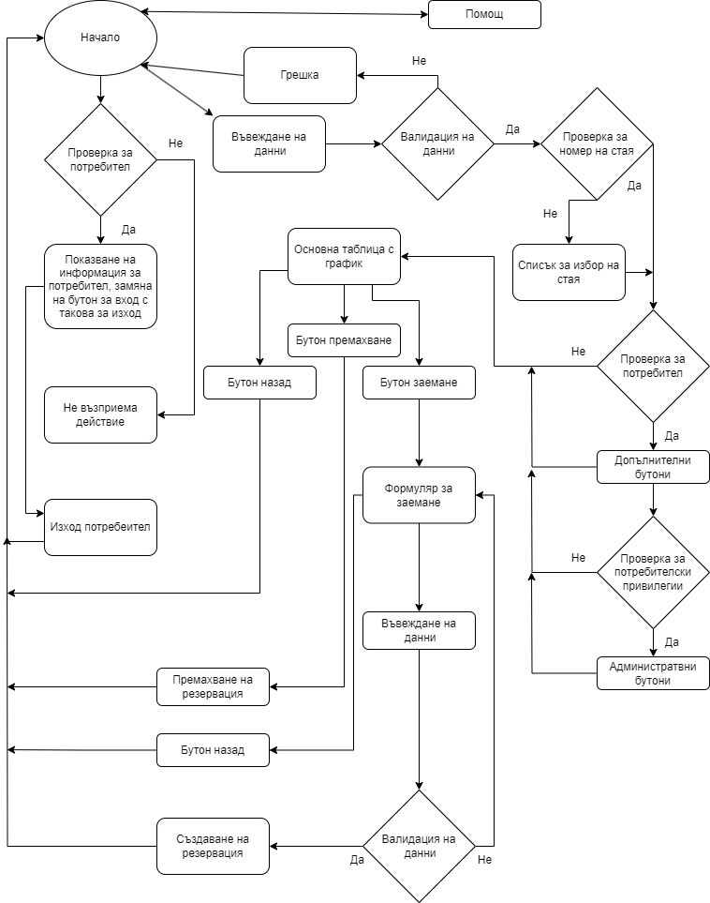
Алгоритъм на сайта

Slide 10
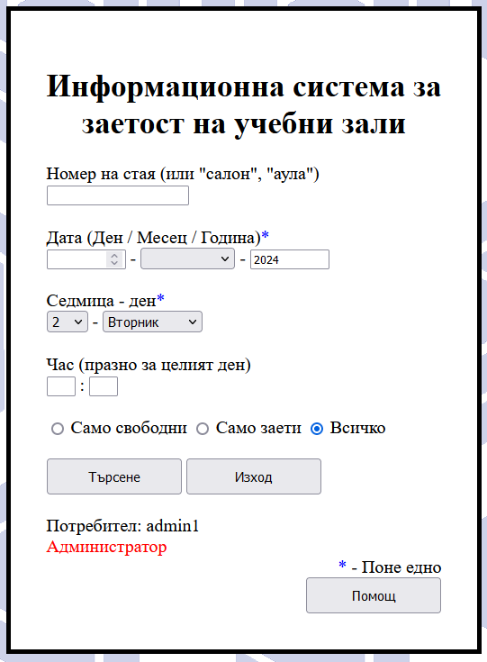
Интерфейс I
Начална страница

Slide 11
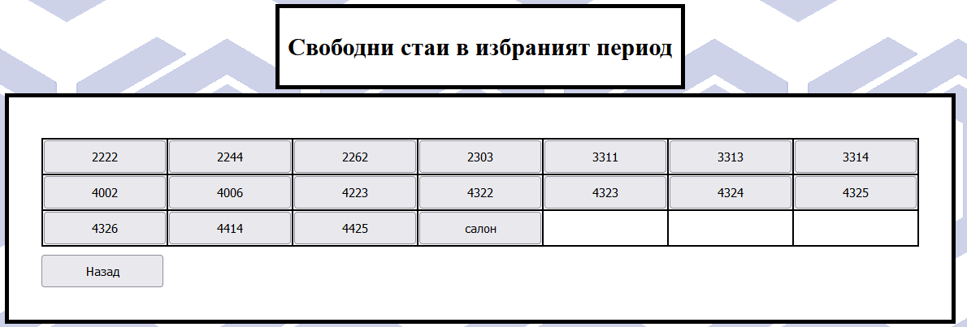
Интерфейс II
Резултати

Slide 12
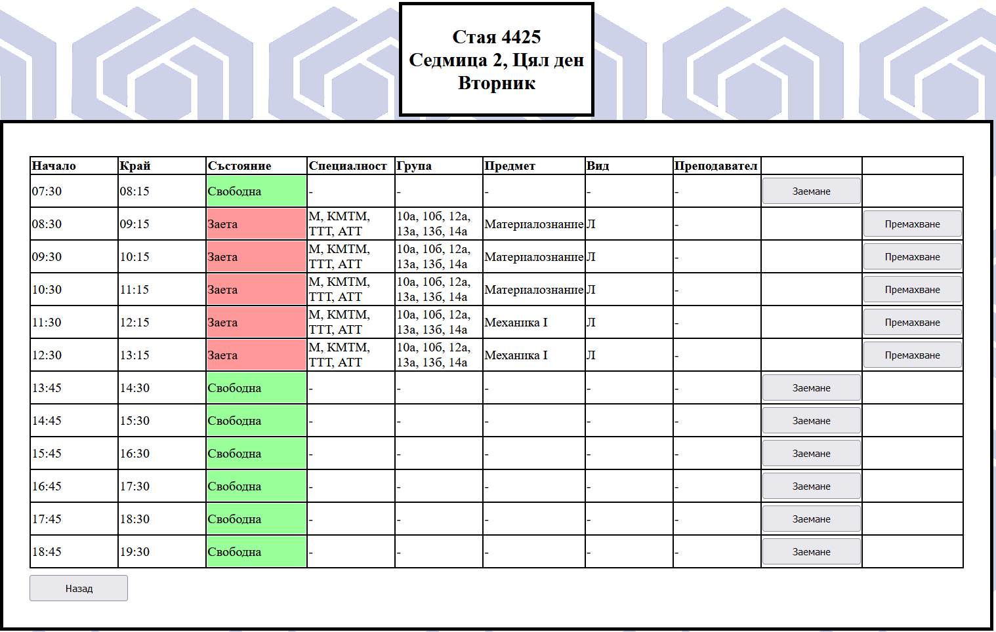
Интерфейс III
Резултати

Slide 13
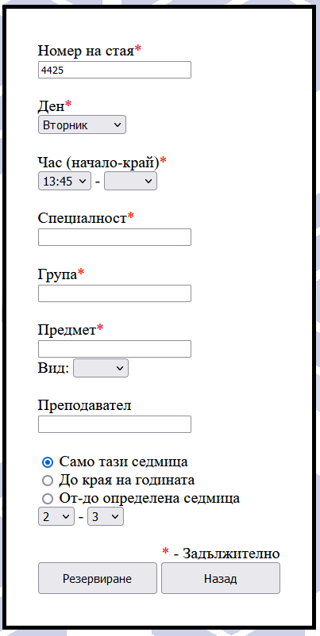
Интерфейс IV
Формуляр за резервиране на стая

Slide 14
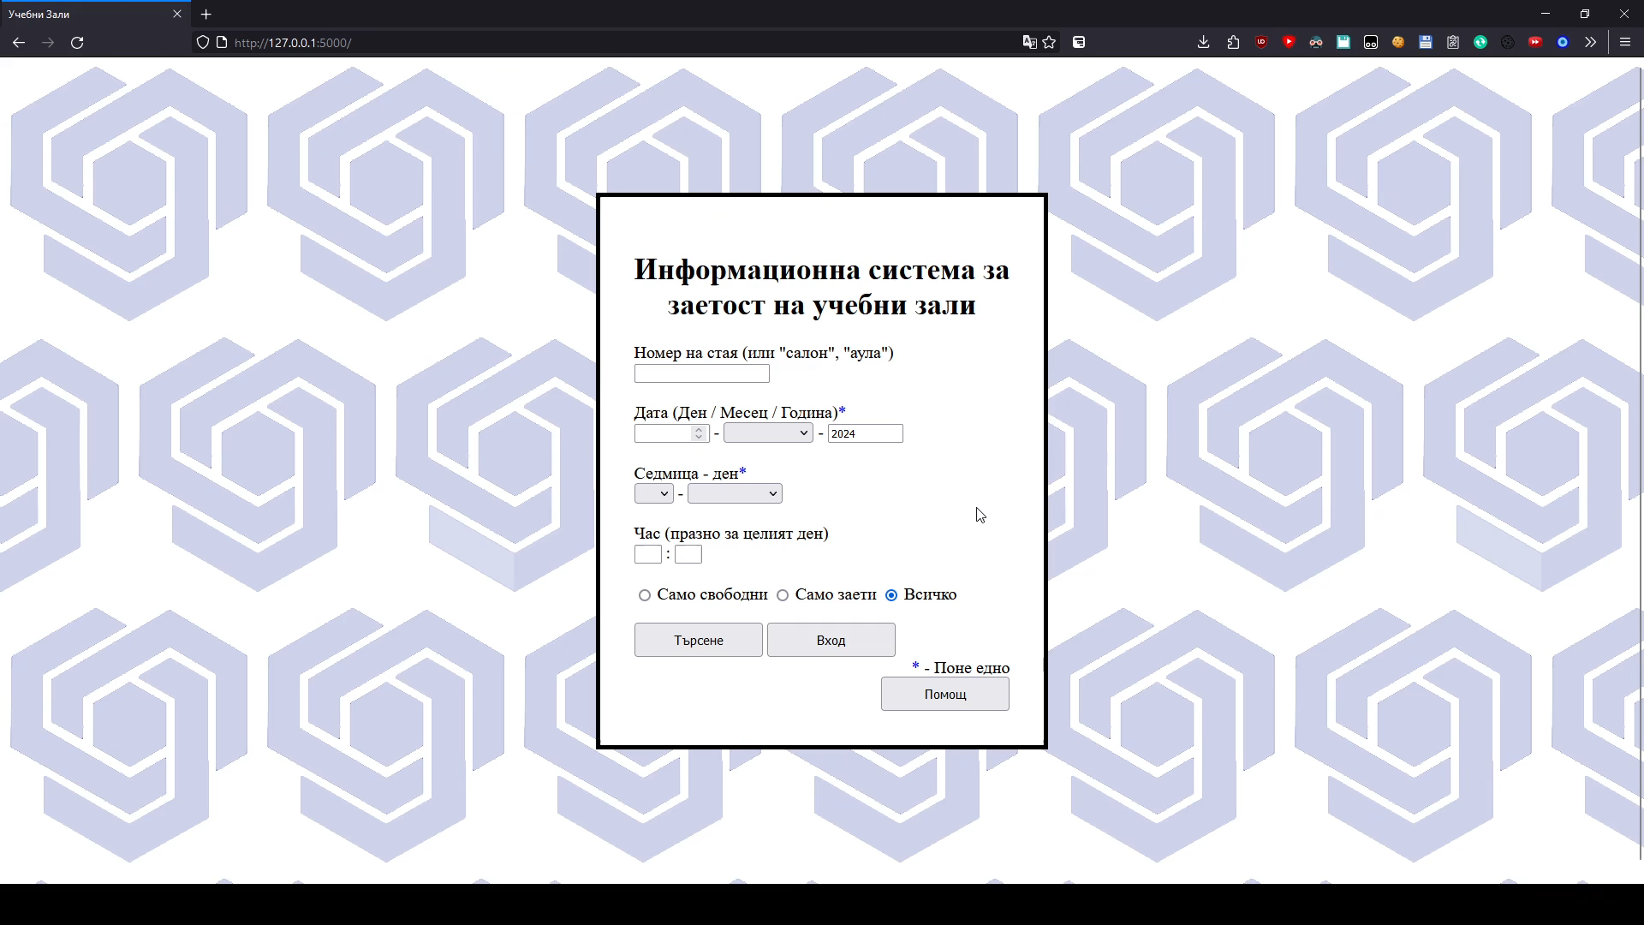
Демонстрация

